Slide 1
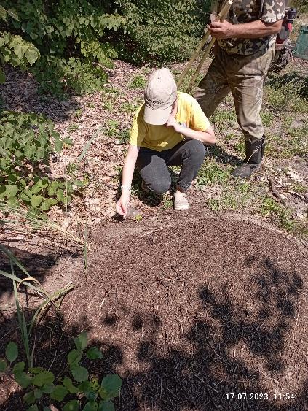
Стан гнізд Formica rufa у лісових кварталах Снітинського лісництва з активним антропогенним навантаженням
МАН-ЮНІОР 2024
ЕКОЛОГІЯ ДОСЛІДНИК
Київське обласне територіальне відділення МАН України
Булах Дарія Андріївна,
вихованка гуртка КЗ ПО «Центр дитячо-юнацького розвитку» Калинівської селищної ради Фастівського району Київської області, учениця 9 класу Калинівської гімназії.

Slide 2
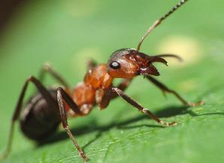
Актуальність
В останні десятиліття в Україні чисельність рудих лісових мурашок різко скоротилася, а в ряді регіонів досягла навіть критичного рівня. Formica rufa занесений у Міжнародний Список вразливих видів МСОП. Роль мурашок у природі складна і різноманітна, вони є важливою складовою лісових біоценозів. Родина одного мурашника середніх розмірів захищає ліс на площі чверть гектара.
Мурашники Formica rufa відіграють важливу роль у діагностиці стану екосистем, оскільки вони є одним із ключових індикаторних видів, що відображають зміни у середовищі проживання, біорізноманіття екосистем. Тому ми третій рік спостерігаємо динаміку стану і розвитку мурашиних гнізд у рекреаційній зоні Снітинського лісництва.

Slide 3
Мета дослідження:
здійснити моніторинг стану гнізд рудого лісового мурашки (Formica rufa L.) у рекреаційній зоні Снітинського лісництва;
Завдання:
провести картування мурашиних гнізд;
виміряти параметри мурашників, обчислити площі гніздових валів, об’єми куполів, чисельність мурашок у гніздах;
проаналізувати склад будівельного матеріалу мурашиних гнізд;
встановити кількість і довжину мисливських стежок, визначити дерева-резиденти;
оцінити стан мурашиних гнізд протягом трьох років моніторингу

Slide 4
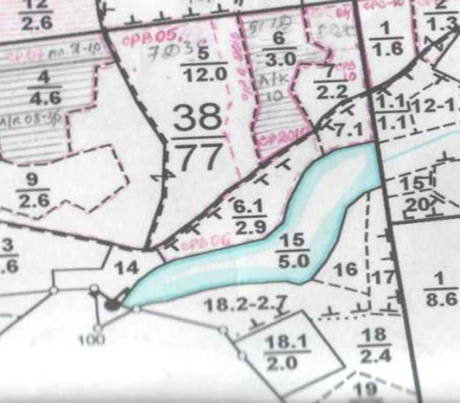

Картосхема розміщення гнізд у лісових виділах Снітинського лісництва

Slide 5
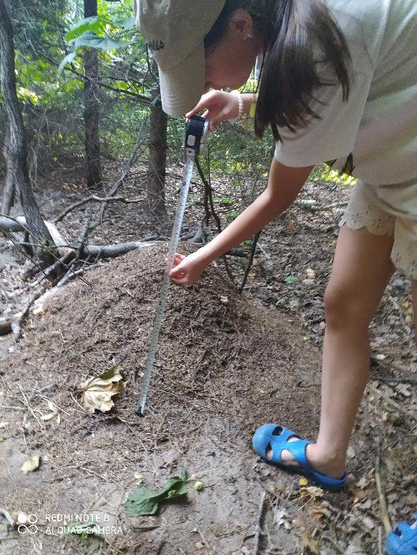
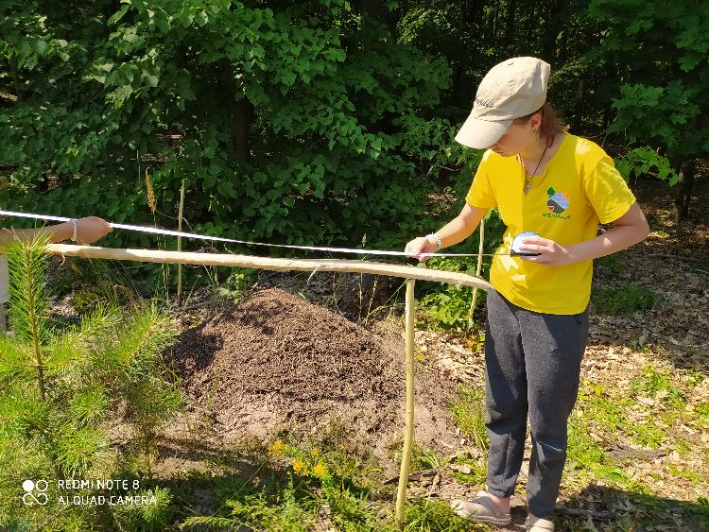
Вимірювання параметрів гнізд

Slide 6
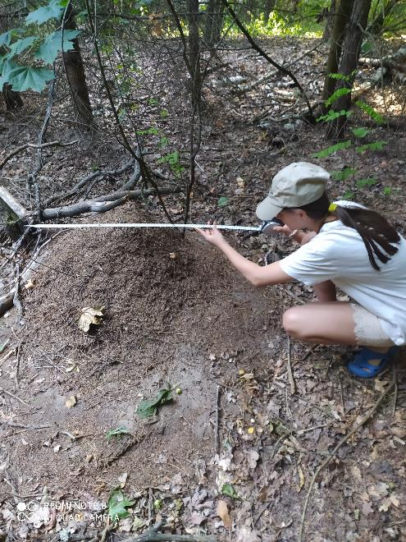
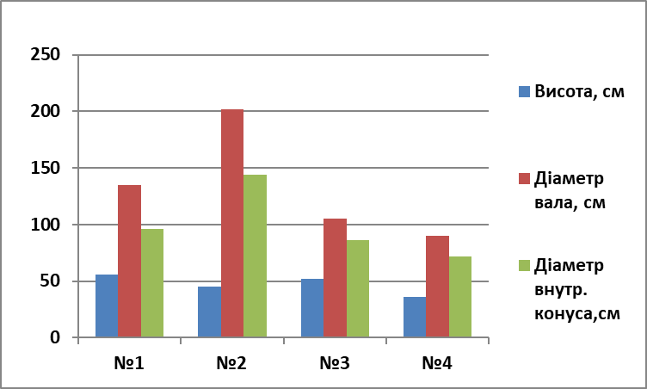
Параметри мурашників
Мурашник середніх розмірів

Slide 7
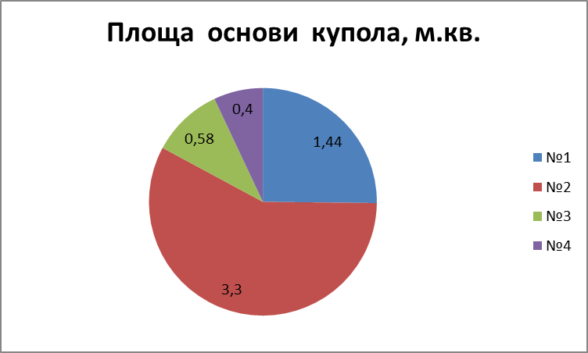
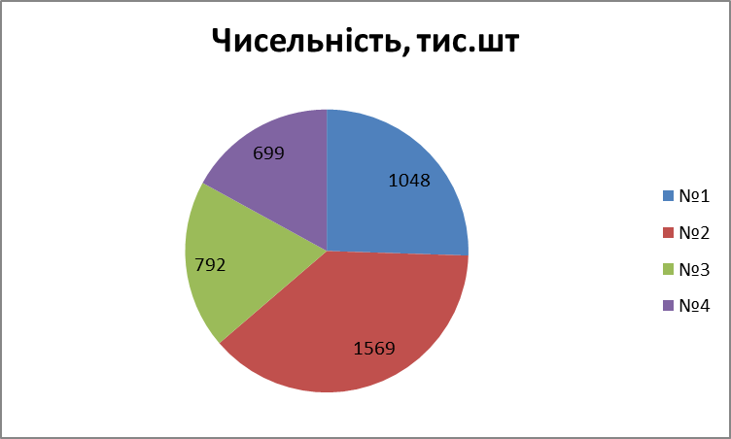
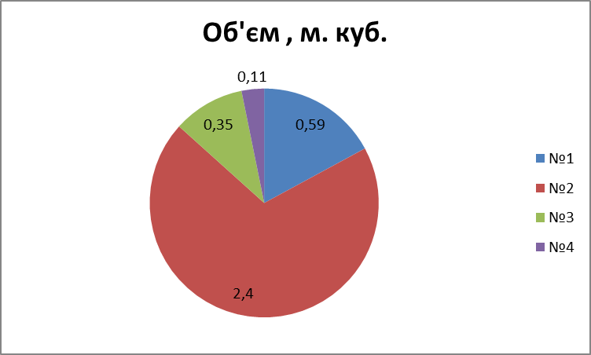
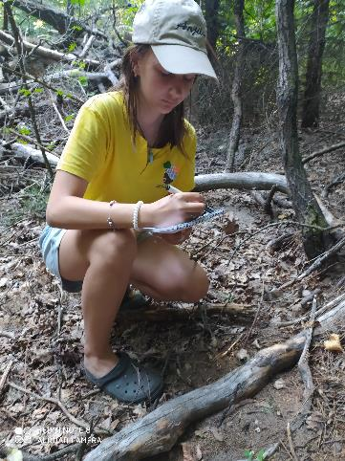
S=πR²
V = 1/3 πН (R² + Rr + r²).

Slide 8
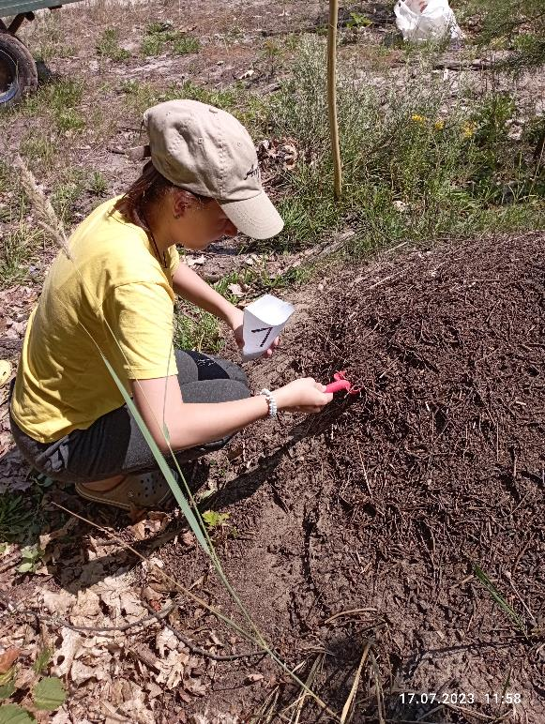
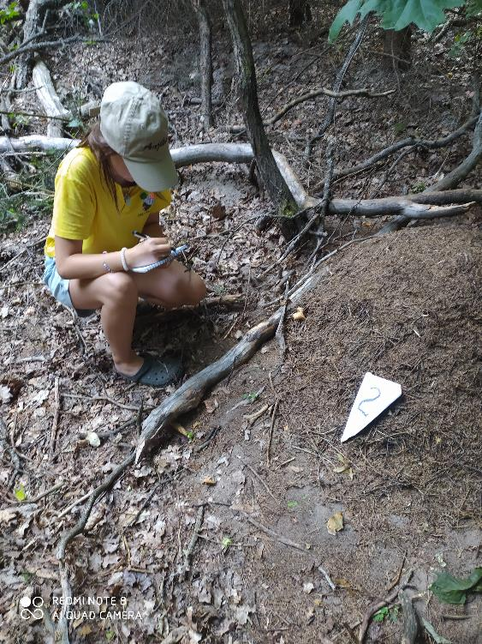
Мурашник №1
Мурашник №2

Slide 9
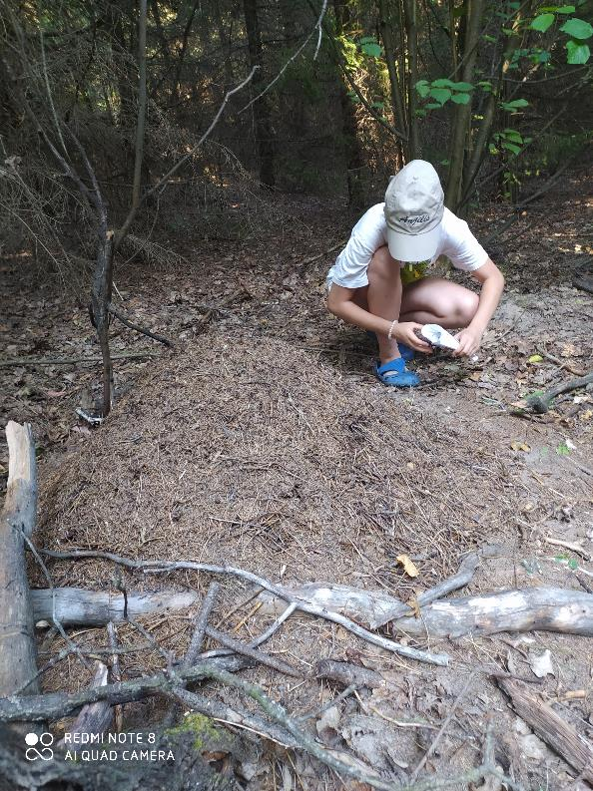
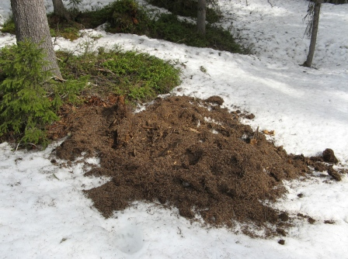

Мурашник №3
Мурашник №4

Slide 10
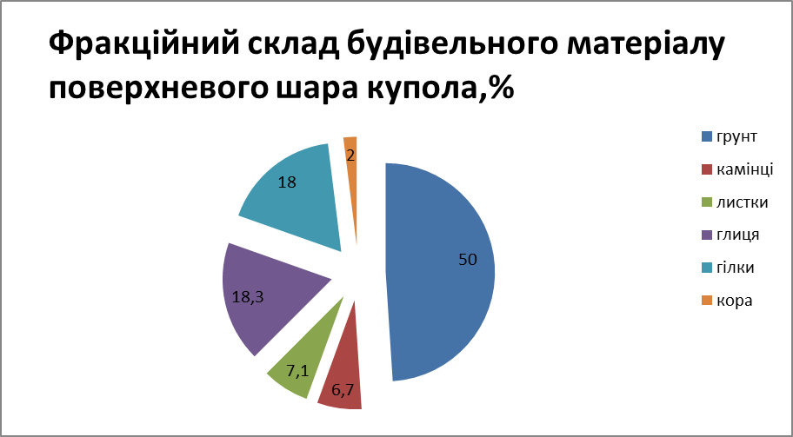
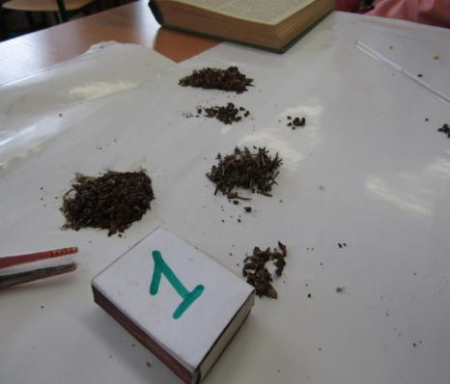
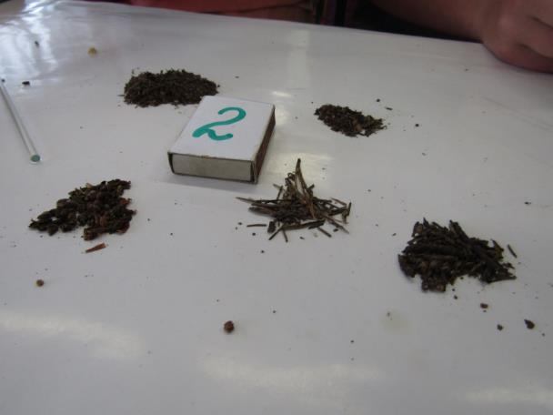
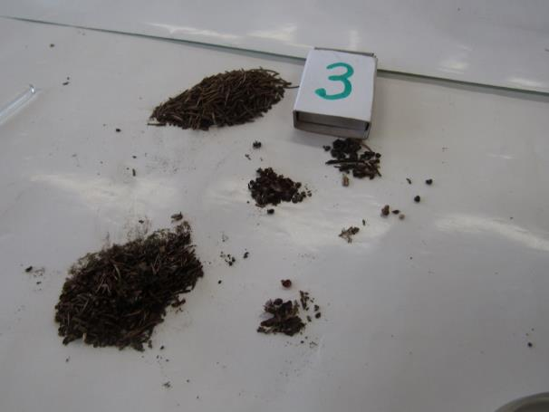

Slide 11
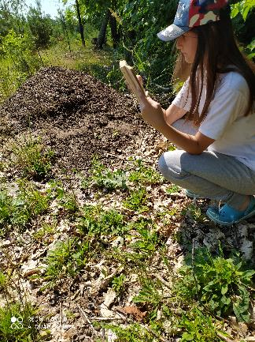
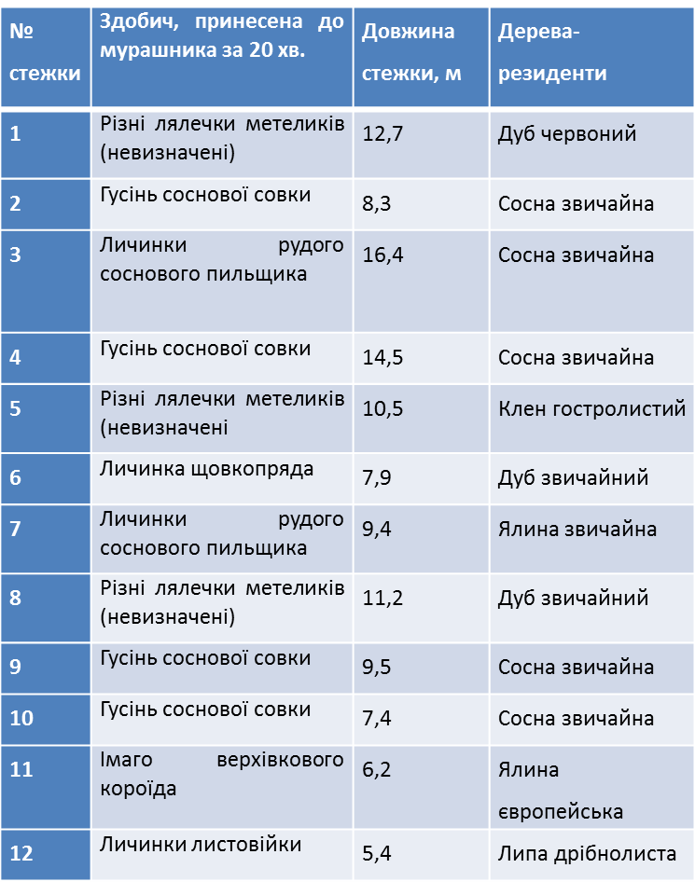
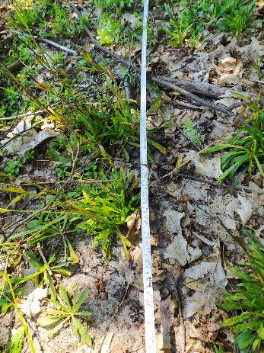
Табл. 1 Результати обстеження мисливських стежок
Рис Визначення фітофагів
Рис Вимірювання довжини мисливських стежок

Slide 12
ВИСНОВКИ
У 38 кварталі на площі 7,8 га виявлено 4 гнізда Formica rufa;
Проведені математичні розрахунки об’ємів гнізд показали, що найбільший об’єм гнізда №2-2,4, найменший №4-0,11 м³ , в них мурашок -1млн 569 тис та 699 тис відповідно.
Фракційний склад будівельного матеріалу мурашників в середньому становить: грунту 50%, камінців 6,7%, листків і трави 18,3%, гілочок 18%, кори-2%.
Від гнізд відходить по 10-12 мислиських стежок довжиною від 5 м до 16 м до кормових дерев: дуба, сосни, липи, клена, ялини.
Моніторинг гнізд показав, що два гнізда відносяться до категорії активно ростучіх, в одному спостерігались явища деградації, воно частково зруйноване та одне припинило своє існування;

Slide 13
РЕКОМЕНДАЦІЇ
1. Попереджати браконьєрство, а у випадках його виявлення складати юридичні акти;
2. Під час лісогосподарської діяльності:
а) зберігати оптимальні для мурашок біотопи; б) здійснювати штучне розселення мурашників в) контролювати чисельність кабанів;
г) безумовний попередній вивіз мурашників із лісосік;
д) створення резерватів для збереження комплексів мурашників та окремих великих гнізд.
3. Проводити роз’яснювальну роботу серед школярів та населення.

Slide 14
Джерела інформації
Вакулюк П.Г. Зелені скарби Фастівщини. – Ф., Поліфаст, 1998, 507 с.
Джигирей В. С. Екологія та охорона навколишнього природного середовища: Навч. посіб. – К.: Т-во “Знання”, 2000. – 203 с.
Заведнюк В. Ф. Методика по обліку і збереженості мурашників держлісфонду Тернопільської області // Тернопільське облуправління лесового господарства і лісозаготівель, Тернопіль, 1982.
Микитин Т.В Види мурашок і їхнє поширення в Українських Карпатах // Вісн. Львів. ун-ту. Сер. біол. 2013. Вип. 61. С. 119–124.
Микитин Т.В. Екологічні особливості та значення мурашок комплексної пам’ятки природи загальнодержавного значення «Касова гора» / Т.В. Микитин, В.П. Стефурак ////Матеріали IV міжнародної наукової конференції студентів і аспірантів «Молодь та поступ біології», 7-10 квітня 2008. – С. 261-262.
Микитин Т.В. Перспективи використання рудих лісових мурашок у боротьбі з листогризучими шкідниками / Т.В, Микитин // Матеріали VІІ міжнародної наукової конференції студентів і аспірантів «Молодь і поступ біології», 5-8 квітня 2011. – С. 217-218.
Мурашка //Українська мала енциклопедія: 16 кн. : у 8 т. / проф. Є.Онацький. — Буенос-Айрес, 1961. — Т. 4, кн. VIII : Літери Ме — На. — С. 1055. — 1000 екз.

Slide 15
Дякую за увагу!

